Slide 1



Slide 2




Een akkoord voor iedereen!
NEEN

Slide 3
Brutoloonsverhoging & maaltijdscheques voor iedereen
NEEN

Slide 4
Zware beroepen
Vrijstelling van prestaties
NEEN

Slide 5
Gezondheid op het werk
NEEN

Slide 6
Ancienniteitsdagen
NEEN

Slide 7
NEEN
Democratie & SA

Slide 8
Uitzendarbeid & Flexi-jobs
JA

Slide 9
Werkgeversvoorstel:
« correct en volwaardig »
?

Slide 10
« correct en volwaardig »
?
Ploeg- en nachtpremies
+ € 0,05 € & € 0,07
Maaltijdcheques:
  Niet voor iedereen
  Onder voorbehoud… Onzeker
Tijdelijke werkloosheid
+ € 0,50

Slide 11
« correct en volwaardig »
?
Eindejaarspremie
  3 maanden anciënniteit
  Cafetariaplan
Landingsbanen
  + € 5/maand
  Geen toegang als < 5 dagen

Slide 12
« correct en volwaardig »
?
Vertrekvergoeding en vervroegd pensioen
  Niet voor iedereen
  35-20
  Bedrag niet gekend
Passage dagwerk:
  35 jaar loopbaan
  9 maanden / 50 en 25%

Slide 13
« correct en volwaardig »
?
Leeftijdsverlof
  60 jaar
  2 dagen indien minder dan 2 anciënniteitsdagen
Harmonisatie ontslagvergoeding
  € 70 € bruto na 1 jaar
  € 200 na 5 jaar

Slide 14
« correct en volwaardig »
?
Werkneemsters - werkverwijdering:
+ € 4,50/dag
SD: 50%+1 = 13
Parking NMBS
        + € 5

Slide 16
Actieplan
Stakingsaanzegging
Nationale concentraties
  14 november 2025
  21 november 2025

Slide 17


14/11/2025

Slide 18

21/11/2025

Slide 19



Slide 20

Actieplan
18/10
14/11
21/11
26/11
1/12-5/12
Pfizer
Novartis
Actieweek
TotalEnergies Feluy

Slide 21
En in de bedrijven?
Provinciale en bedrijfsonderhandelingen
AV, pamfletten, werkonderbrekingen, stakingen,…
Interpellaties van de lokale directies

Slide 22
En in de bedrijven?
Blokkage patronale dossiers in OR/CPBW/SD
Opleidingssubsidies (CO-Valent) & Demografieplannen
Stop interim en overuren

Slide 23
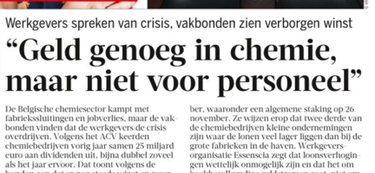
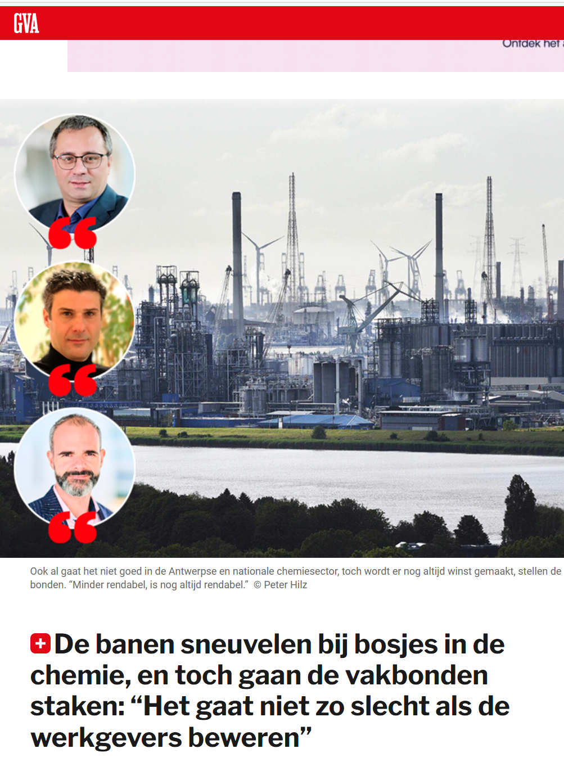
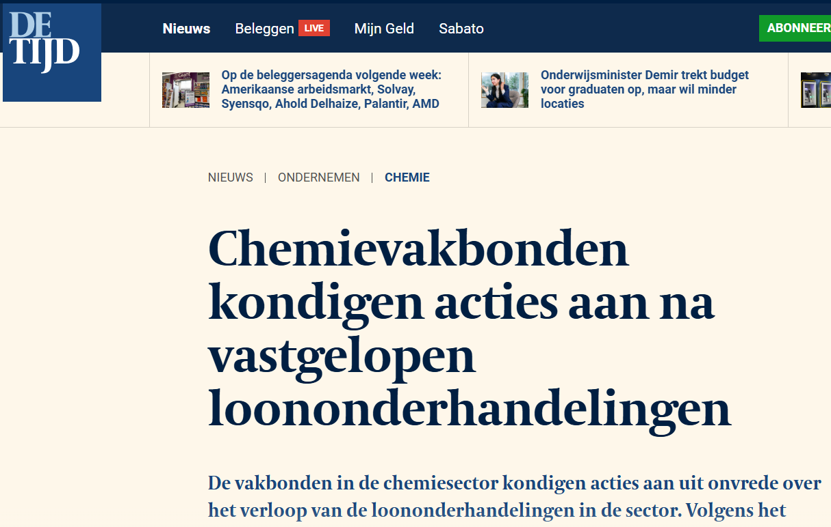
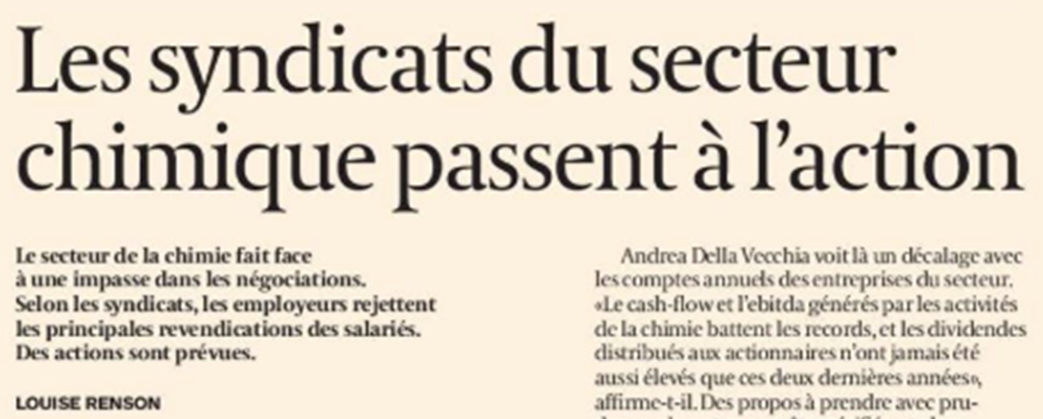

Communicatie?

